Slide 1
A n a y a s a
3. Hafta: SENED-İ İTTİFAK

Slide 2
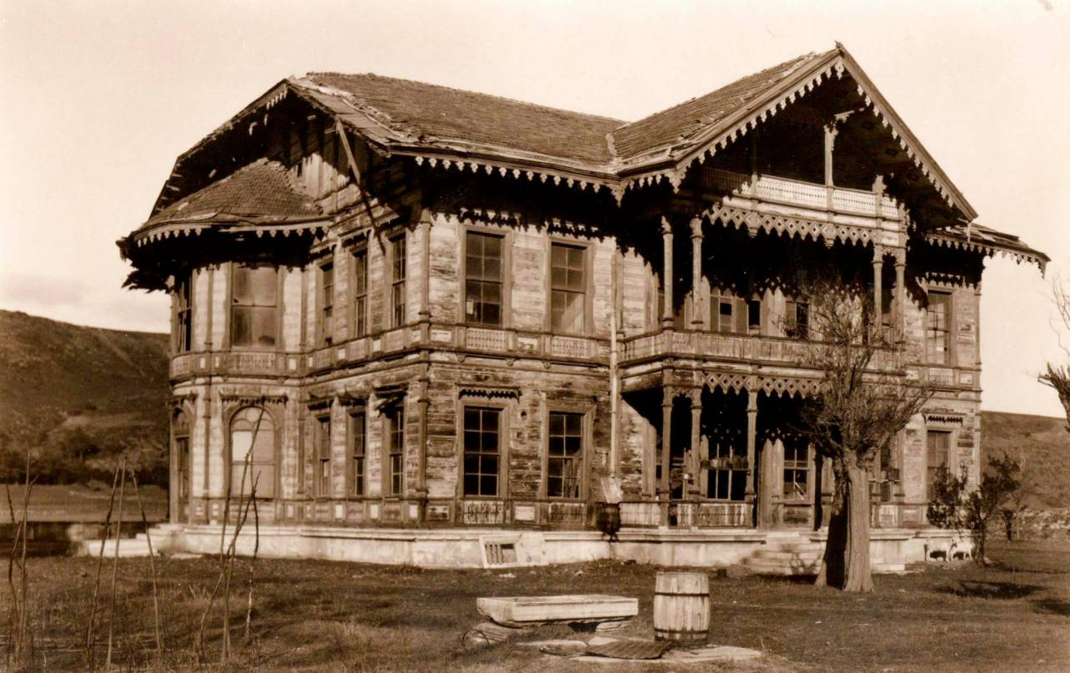
Temel Bilgiler
7 Ekim 1808
Kağıthane Köşkü

Slide 3
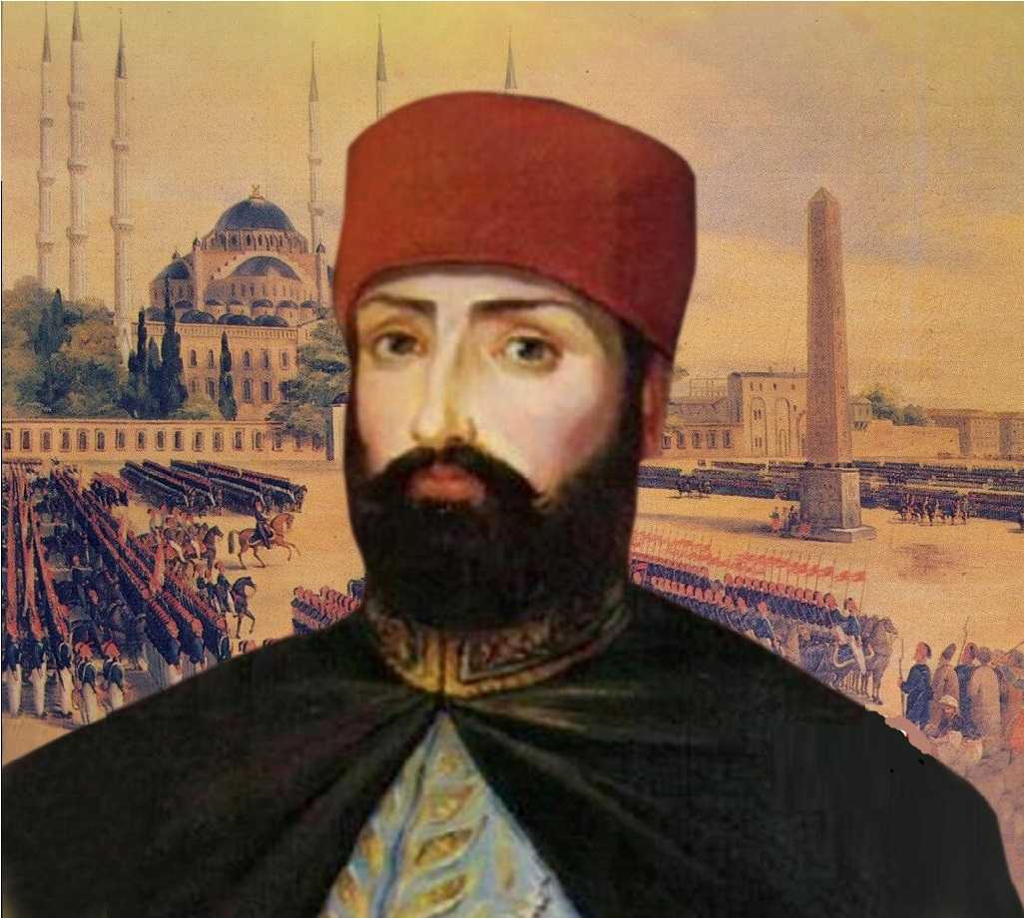
Kişiler
II. Mahmud (Saltanatı: 1808-1839)
Alemdar (Bayraktar) Mustafa Paşa, Rusçuk Ayanı

Slide 4
Özellikler
- Metin ayanın ağzından çıkmışçasına yazılmıştır.
-7 şart ve zeyl’den (ek) oluşmuştur.

Slide 5
Şartlar
1- Hayatta oldukça kendimiz, sonrasında da evlatlarımız ve hanedanlarımız adına, saltanatın korunması ve fesat ve ihanetten uzak tutulması sorumluluğunu üstleniriz.
2- Kendimizi ve hanedanımızın yaşaması devletin yaşamasına ve güçlenmesine bağlı olduğundan, toplanacak asker de devlet askeri olarak yazılacaktır
3- Hazine ve devlet gelirlerinin toplanması ve korunmasına, padişah buyruklarının yerine getirilmesine çalışmaya, karşı gelenleri cezalandırmaya söz veririz.

Slide 6
Şartlar
4- Padişah buyruk ve yasaklarının mutlak vekili sadrazamdan çıkması öteden beri nasıl kanun idiyse, bundan böyle de öyle olacak, her iş ona sunulup izni alındıktan sonra hareket edilecektir.
5- Hanedanlardan birine bir suçu olmaksızın devlet ya da taşra vezirlerinden (vali) bir saldırı gelirse, hepimiz elbirliğiyle bunu önlemeye bakacağız.
6- Başkentteki asker ocakları ayaklanırsa, bütün hanedanlar izin ve çağrı almadan gelerek o ocağı dağıtacaklardır

Slide 7
Şartlar
7- Yoksulların ve reayanın korunması esas olduğundan, ayan, kendi yönetimindeki yerlerin asayişine ve vergilerin ezici olmamasına dikkat edecektir. Bunun için vükela ile hanedanlar arasındaki görüşmeler sonunda haksız vergiler kaldırılacaktırb.
EK:
Bundan sonra sadrazam ve şeyhülislam olacaklar makama geçer geçmez bu Senedi imzalayacak ve harfi harfine uygulayacaklardır.

Slide 8
Öz
- Ocakların uslandırılması
- Ayanın merkeze (padişaha ve sadrazama) sadakat sözü
- Merkezin ayana güvence vermesi

Slide 9
Merkezin kazanımları
- Padişahın ve devletin otoritesine herkesin baş eğmesi
- Sadrazama itaat
- Ocakların padişaha itaati
- Ayanın kendi toprakları dışına el atmaması

Slide 10
Ayanın kazanımları
- Sadrazamın keyfi eylemlerinin önlenmesi
- Suçsuz yerel hanedanlara haksızlık edilmemesi
- Hanedanların sürekliliğinin tanınması
- Hanedan haklarının babadan oğula geçmesinin kabul edilmesi
- Fiili feodal statülere süreklilik ve hukukilik kazandırılması

Slide 11
Genel Kazanımlar
- Sadrazamın keyfi eylemlerinin yasaklanması
- Yoksulların ve reayanın korunması
- Vergilerin haksız ve ezici olmaması
- Soruşturma yapılmadan ceza verilmemesi
-Cezaların suça göre sadrazam tarafından verilmesi
- Ayaklanan kişilerin soruşturma yapılmadan idam edilmemesi
- Sadrazamın Sened’le bağlı bir konuma gelmesi

Slide 12
Güvence ve yaptırımlar
Güvence ve yaptırımlar
Manevi,
Ahlaki,
Dini ve
Fiilidir.
Padişah mutlak hakları nedeniyle yemin dışı bırakılmıştır. Ancak Sadaret makamı ve devlet ileri gelenlerinin sözleri onu da bağlamaktadır.

Slide 13
Uygulama
Sİ’nin imzalanması ise Alemdar Mustafa Paşa’nın bir ayaklanmada öldürülmesi arasında sadece 5 hafta vardır. (7 Ekim 1808-15 Kasım 1808).
İkinci Mahmud, Alemdar’ın ölümünden sonra ayanın ileri gelenlerini birer birer etkisizleştirmiştir.
Sİ’de uygulamayı denetleyecek özel bir örgüt öngörülmemiştir (kurul, parlamento vs.)
Alemdar’dan sonra hiçbir sadrazam ya da şeyhülislam bu belgeyi imzalamamıştır.

